Slide 1
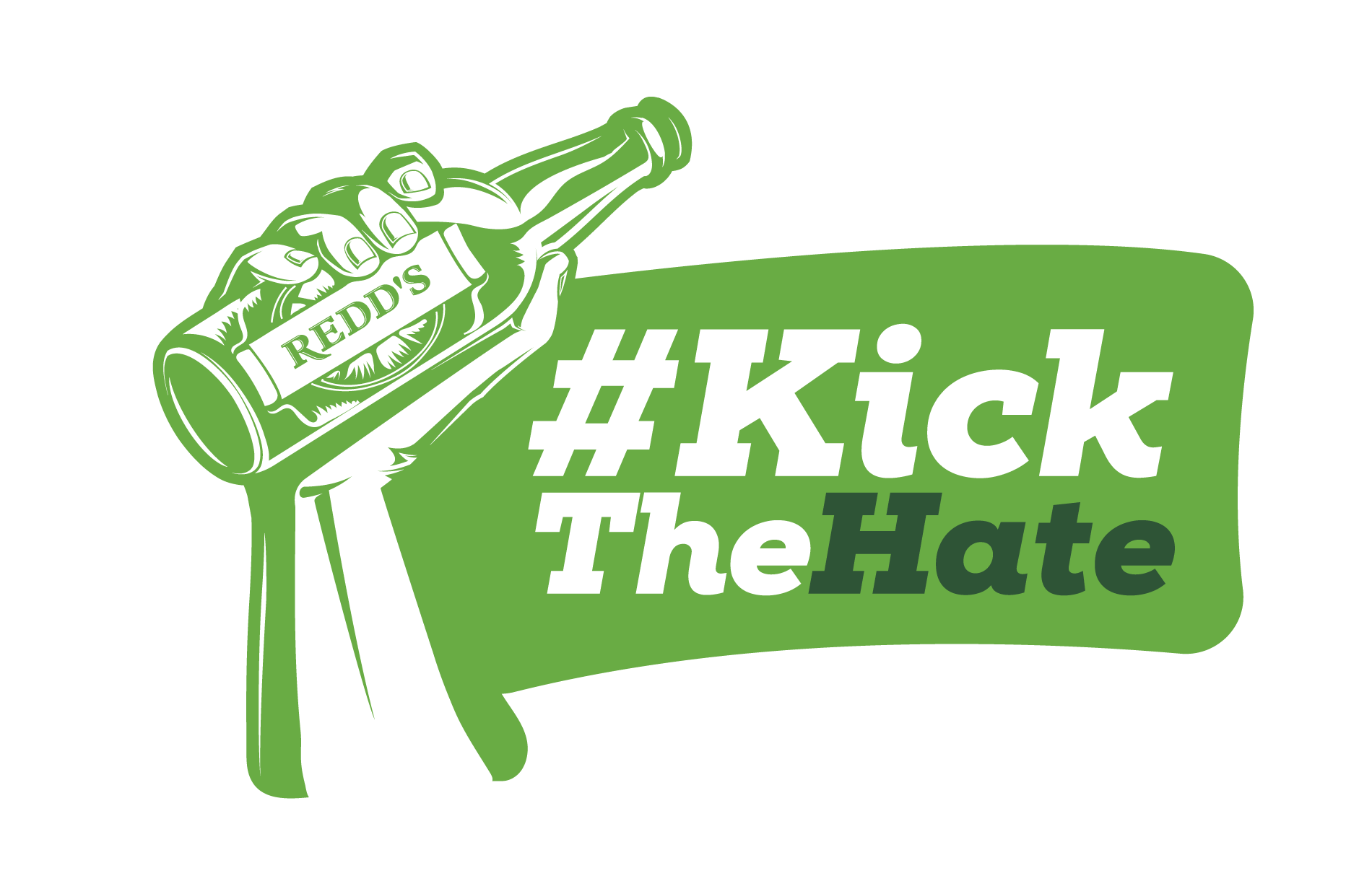

Slide 2
Situación
Después de mucho tiempo las etiquetas parecieran seguir definiendo lo que podemos hacer y a dónde podemos entrar. Aunque esto ha sido un problema aparentemente resuelto, los millennials son los principales testigos de que aún vive la discriminación.
Sin embargo, la historia nos ha enseñado que la única manera de cambiar esa situación es destruyendo las diferencias.

Slide 3
Objetivo
Empoderar a los millennials para que ellos sean los precursores de una tendencia que invite a acabar con todos los prejuicios y etiquetas que sufre el mundo.

Slide 4
Estrategia
Generamos polémica sobre el tema de los prejuicios en algunos lugares de la ciudad. Luego con el ruido de los medios, lanzamos la nueva acción de Redd´s, logrando crear una tendencia que invitó a destruir las etiquetas.

Slide 5
Idea creativa
Redd´s trajo a la realidad los temas que más odian los millennials y les dio la oportunidad de que pudieran destruirlos como ellos quisieran y de una manera simbólica poder incentivar el cambio.

Slide 6
Ejecución
La polémica
Ubicamos los principales bares y restaurantes de Bogotá y durante los días más concurridos, instalamos letreros que le negaban la entrada a personas que no cumplieran con unas características muy inusuales. Ejemplo: “Lugar solo para personas con tatuajes” - “Espacio solo para personas LGBTI” Después de que muchas personas consideradas ”normales” se quejaran en redes sociales, llamaron la atención de algunos de los medios más importantes generando así un tema de polémica e indignación.

Slide 7
Ejecución
Los millennials
Aprovechamos la situación generada y lanzamos KICK THE HATE, la nueva acción de Redd´s donde basándonos en la data, logramos identificar los temas que actualmente son los más odiados por los millennials y los trajimos a la realidad. En cada six pack venían 6 stickers con las diferentes palabras que representaban lo más odiado. Así ellos podían pegarlas donde quisieran, destruirlas de cualquier manera y compartir el contenido en sus redes sociales.

Slide 8
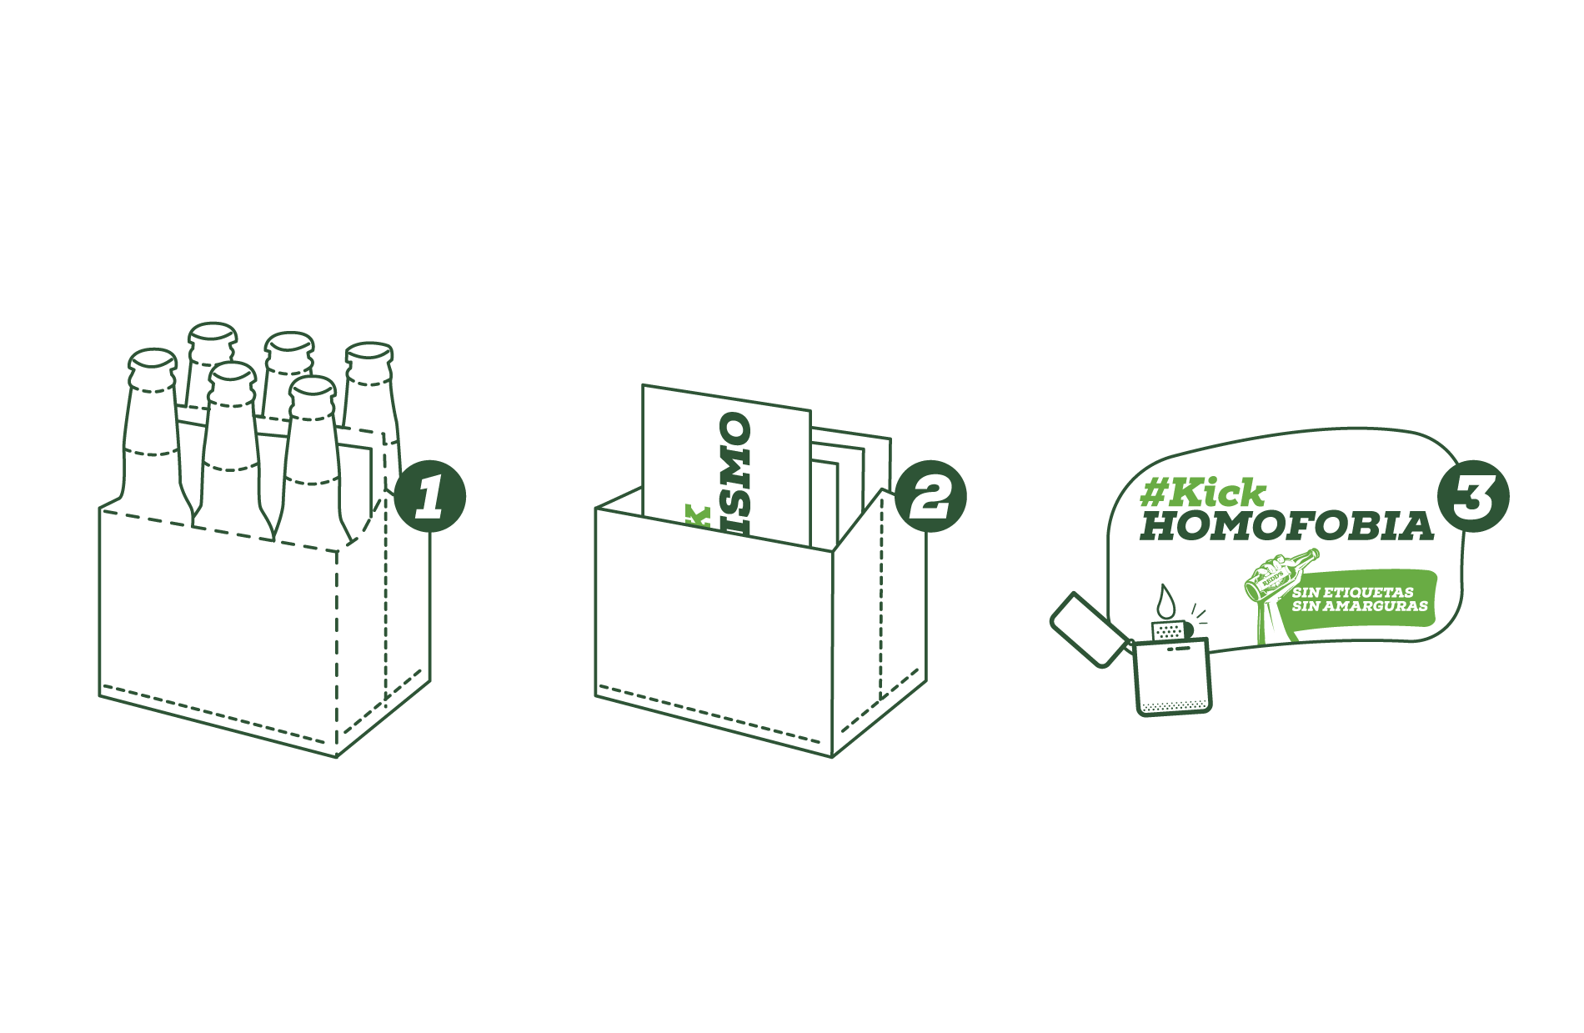
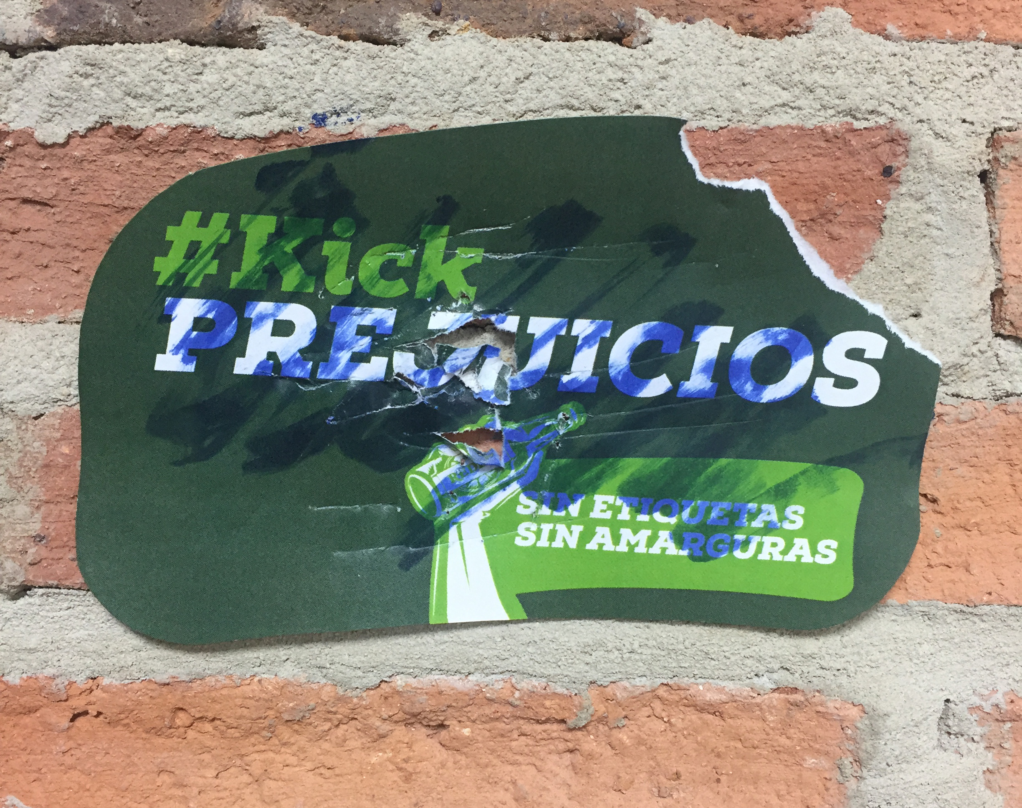
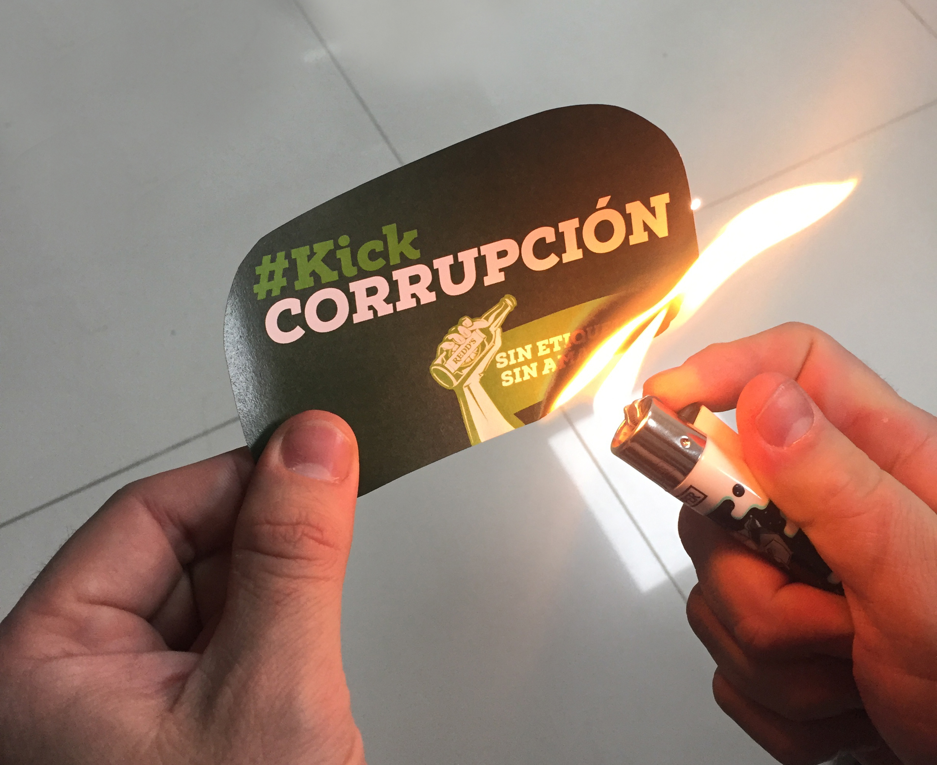

Slide 9
Sostenimiento
Luego de las dos semanas que duró la campaña, creamos el FESTIVAL KICK THE HATE para destruir todas las tendencias negativas que se recogieron durante todo el año.
Las mismas etiquetas que venían en las cervezas sirvieron para envolver todos los objetos a romper en el festival, donde cada persona podía entrar libremente a destruir lo que quisieran y luego refrescarse con una Redd´s.

Slide 11
PRESUPUESTO: USD 100.000 CLIENTE: REDD´S ACCIÓN: KICK THE HATE
DESCRIPCIÓN | PORCENTAJE DE INVERSIÓN
ESPACIOS ALIADOS | 35%
ANÁLISIS DE DATA | 5%
IMPRESIÓN DE ETIQUETAS | 20%
PAUTA DIGITAL | 20%
INFLUENCIADORES | 10%
SOSTENIMIENTO | 10%

